Slide 1
Participativní rozpočtování
Systémy územních rozpočtů
Ing. Jiří Velinský, 5. 3. 2018

Slide 2
Program
participativní rozpočtování (PB, participatory budgeting)
srozumitelnost rozpočtu

Slide 3
Participativní rozpočtování I.
není jasná shoda nad definicí
„Participativní rozpočtování je proces přijímání rozhodnutí, během kterého občané promýšlejí a vyjednávají o rozdělení veřejných zdrojů.“ (The World Bank)

Slide 4
Participativní rozpočtování II.
rozhodování o využití části rozpočtu, respektive jeho výdajové či příjmové stránky (maximální zaznamenaný podíl byl 18 % výdajů rozpočtu – Brazílie)
stanovení prioritních oblastí rozpočtu, tvorba konkrétních projektů, diskuze nad vytvořenými projekty, výběr podpořených projektů, monitoring
kontinuální proces

Slide 5
Proč participativní rozpočtování? I.
boj proti chudobě
budování důvěry mezi veřejnosti a volenými zástupci
vytvoření prostředí pro sociální dialog v rámci komunity
sociální začlenění vyloučených skupin (např. v rámci obce, v níž existují významné sociální rozdíly či izolované minority apod.)

Slide 6
Proč participativní rozpočtování? II.
modernizace administrativy (např. zlepšení fungování a dostupnosti sociálních služeb)
podpora sociální identifikace s lokalitou (např. PR pro mladistvé)
výchova k aktivnímu občanství
diskuze nad výší daní s cílem zajistit vyšší výběr daní

Slide 7
Proč participativní rozpočtování? III.
omezení korupce
efektivnější vynakládání prostředků
zapojení občanů do správy věcí veřejných

Slide 8
Vznik participativního rozpočtování I.
konec 80. let 20. století
Brazílie, Porto Alegre
dlouhé období vojenské diktatury
nízká důvěra v politiky
veřejné výdaje: korupce, klientelismus, plýtvání
Uruguay, Peru, Ekvádor, Evropa
2010: Latinská Amerika – cca polovina celosvětového výskytu

Slide 9
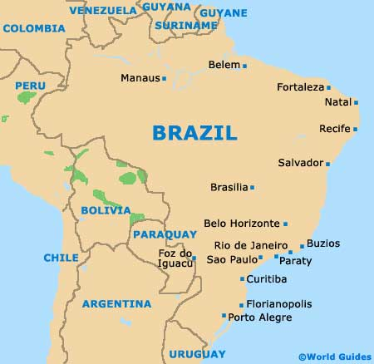
Porto Alegre

Slide 10
Vznik participativního rozpočtování II.
Prvním městem, kde se PB začalo aplikovat bylo Porto Alegre. Participativní rozpočtování bylo součástí několika inovativních reformních programů, které se začaly realizovat v roce 1989 a jejich cílem bylo reagovat na nerovnosti v životních podmínkách obyvatel města – asi polovina obyvatel města žila ve slumech izolována na předměstí a neměla přístup k veřejným službám – jako zásobování vodou, kanalizaci, zdravotní péči, vzdělání… Participativní rozpočtování v Portu Alegre bylo založeno na rozhodování o určité části rozpočtu prostřednictvím veřejných setkání, ať už na místní nebo regionální úrovni. Obyvatelé a volení zástupci spolu hledali a stanovovali výdajové priority a hlasovali, které priority se budou realizovat. Předmětem participativního rozpočtování jsou prostředky určené k financování služeb a k investicím (asi 15 % rozpočtu). Nerozhoduje se o té části rozpočtu, která obsahuje vázané výdaje – na platy a např. obsluhu dluhu. Počet těch, kteří se zapojují do procesu participativního rozpočtování stále vzrůstá. (Porto Alegre má asi 1,5 mil. obyvatel a v současnosti je do procesu zapojeno asi 50 000 obyvatel). Účastníci procesu jsou z různých ekonomických a sociálních podmínek, s různými politickými orientacemi.

Slide 11
Vznik participativního rozpočtování III.
Celý proces začíná v lednu řadou shromáždění v různých částech města. Tato shromáždění mají za cíl přinést interakci a participaci.
V únoru dochází k informování veřejnosti o technických a systémových otázkách rozpočtování ve městě.
V březnu pak probíhají opět další veřejná shromáždění. Jednak obecná zaměřená k stanovení a projednávání výdajových priorit v každé z 16 městských částí. Ale i shromáždění zaměřená na určitou oblast – jako doprava, zdravotnictví, vzdělávání, ekonomický rozvoj, sport… Starosta i zaměstnanci úřadu se zaměřují na to, jak reagovat na veřejný zájem. V dalších měsících se pak účastníci procesu setkávají v týdenních či čtrnáctidenních intervalech v každé městské části, aby vyjádřili potřeby a technické parametry navrhovaných projektů.

Slide 12
Vznik participativního rozpočtování IV.
Poté se uskuteční setkání na regionální úrovni, kde se ocení prioritou potřeby jednotlivých částí města a volí 42 zástupců do Rady města pro rozpočet (Municipal Council of Budget). Tito zástupci se pak podílí na práci rady. Hlavním úkolem rady je propojit požadavky distriktů se zdroji a navrhnout a schválit rozpočet města (tu část, která je předmětem tohoto procesu). Tento výsledný rozpočet je pak závazný, což znamená, že zastupitelstvo může jen navrhovat, ale ne požadovat změny. Vetovat rozpočet může jen starosta města, případně ho vrátit k radě k přepracování. To se ale za celou dobu, kdy proces PB ve městě probíhá, nestalo. Pokud je třeba v rozpočtu udělat změny, je třeba reagovat na možné problémy města, rada pro rozpočet připraví změny rozpočtu a sleduje zpětnou vazbu od obyvatel.
Výsledkem procesu PB ve městě bylo, že lidi podnítil k aktivitě. Vznikly nové propojení mezi lidmi, nové organizace. Zlepšila se významně vybavenost předměstí službami – vodovody, zněkolikanásobil se počet škol, lidé se zapojili do veřejného dění…
Po zkušenost s PB ve městě Porto Alegre se participativní rozpočtování začalo realizovat i v dalších brazilských městech.

Slide 13
Cíle participativního rozpočtování
zapojit veřejnost
informovat a vzdělávat
posílit veřejnost

Slide 14
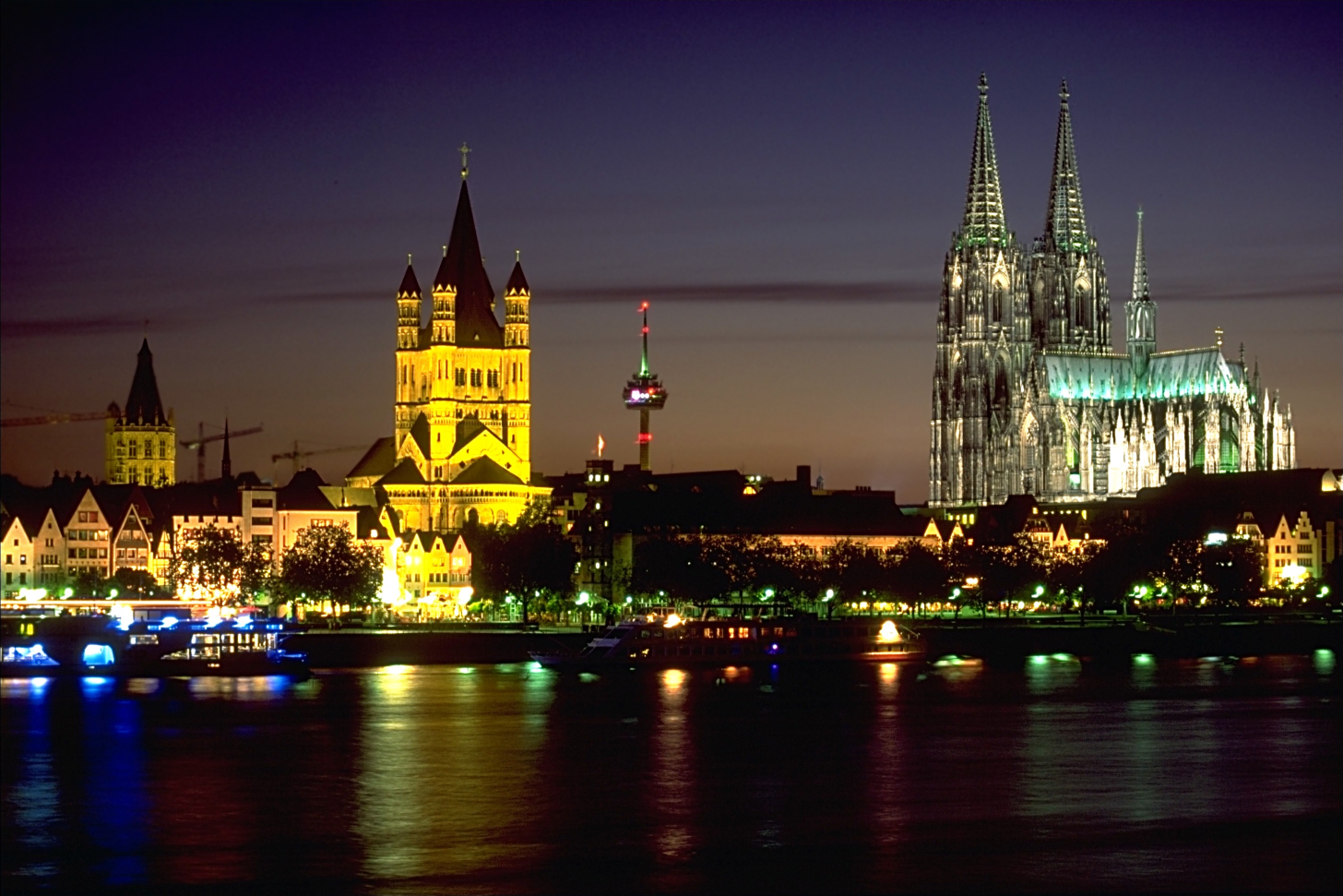
Kolín nad Rýnem

Slide 15
Kolín nad Rýnem - cíle participativního rozpočtování I.
informovat o rozpočtu
přinést dobré myšlenky a návrhy
informovat občany o tématech komunity
názory, návrhy, očekávání obyvatel
transparentnost v rozhodnutí zastupitelstva
úvodní krok k e-participaci

Slide 16
Kolín nad Rýnem - cíle participativního rozpočtování II.
Jiný příklad PB: Kolín nad Rýnem – jedná se o úplně jiné podmínky a jiný cíl, s kterým byl proces participativního rozpočtování realizován.
S participativním rozpočtováním v Kolíně nad Rýnem začali v roce 2008. Proces byl organizován městem jako první krok k e-participaci občanů. Cílem tohoto procesu bylo (dle prezentace starosty města) informovat občany o rozpočtu úplně a srozumitelně, aby si občané uvědomili komplexnost tohoto tématu. Více informovat občany o rozpočtových tématech než dříve.
Také hledat dobré myšlenky a návrhy k řešení současných problémů města. Obohatit projednávání rozpočtu a názory, návrhy a očekávání obyvatel.
Cílem byla i větší transparentnost při rozhodování o rozpočtu v zastupitelstvu. Díky větší zodpovědnosti za rozhodovací proces.

Slide 17
Kolín nad Rýnem - přínosy participativního rozpočtování I.
více pochopení pro jednání města
každý se může zapojit
lepší komunikace
lepší náhled na současné problémy
cílené jednání
podpora jednání politiků

Slide 18
Kolín nad Rýnem - přínosy participativního rozpočtování II.
Participativní rozpočet byl připravován ve třech oblastech (Streets, paths, open areas; green spaces; sports). Město vyčlenilo ze svého rozpočtu určitou částku (ve výši několika tisícin rozpočtu), která je určena právě k financování participativní části rozpočtu.
Celému proces PB předcházela mediální kampaň – Vaše město! Vaše peníze! Jednak byly do domácností roznášeny letáky, také byly vyvěšeny billboardy a probíhala kampaň v rádiu.
Město zpracovalo internetový portál, jehož prostřednictvím se část procesu realizovala.
Notes:
Jak informuje vaše obec o schvalování rozpočtu?

Slide 19
Kolín nad Rýnem - přínosy participativního rozpočtování III.
Na přelomu října a listopadu v průběhu čtyř týdnů mohli občané podávat své návrhy na projekty, které souviseli s uvedenými třemi oblastmi rozpočtu.
V roce 2008 tímto způsobem město získalo téměř 5000 návrhů. Občané mohly návrhy podávat přes internet, písemně, prostřednictvím call center, prostřednictvím emailu. Podávání návrhů mohlo být i anonymní.
Návrhy byly zpracovány a zveřejněny na internetovém portálu. Zde o nich mohly registrovaní uživatelé hlasovat – pro a proti. Pod každým návrhem probíhala také diskuze zúčastněných, do ní přispívali i úředníci úřadu města.

Slide 20
Kolín nad Rýnem - přínosy participativního rozpočtování IV.
Návrhy byly vyhodnoceny (dle nejvíce pro-hlasů po odečtení proti-hlasů) a seřazeny. V každé oblasti bylo vybráno prvních 100 projektů a ty byly dále posuzovány. Jednak týmem vybraných úředníků z hlediska možnosti financování, z hlediska proveditelnosti příslušnými odbory města, byly projednány příslušnými komisemi města a finanční komisí a konečné rozhodnutí o realizování jednotlivých projektů provedlo zastupitelstvo. To se také za své rozhodnutí zodpovídalo na veřejném zasedání občanům.

Slide 21
Kolín nad Rýnem - přínosy participativního rozpočtování V.
Více pochopení za strany občanů pro jednání města. Lepší pochopení komplexnosti rozpočtu.
Díky tomu, že se každý mohl zapojit, věci ovlivnit, tak méně naštvání na politiky.
Lepší komunikaci mezi úředníky a občany – vytvoření prostředí pro dialog, výměnu názorů, pohledů, vysvětlování kontextu rozhodnutí. Lidé se do procesu chtěli zapojit, proces PB podnítil jejich aktivitu. To bylo podpořené svědomitým zacházením s návrhy občanů ze strany města a tím, že se město občanům zodpovídalo za svá rozhodnutí.
Správa a politici získali lepší úhel pohledu na současné problémy města. Ten, kdo nesl „znalosti o problému“ byli občané, protože jako uživatelé služeb ví, kde je třeba proces poskytování služeb zlepšit.
Díky znalosti problému a znalosti přání a návrhů lidí, mohli politici a úředníci najít cílené jednání pro řešení problému.
Participativní rozpočtování podporuje politiky v rozhodování. Jsou jasná místa, na která se soustředí pozornost.

Slide 22
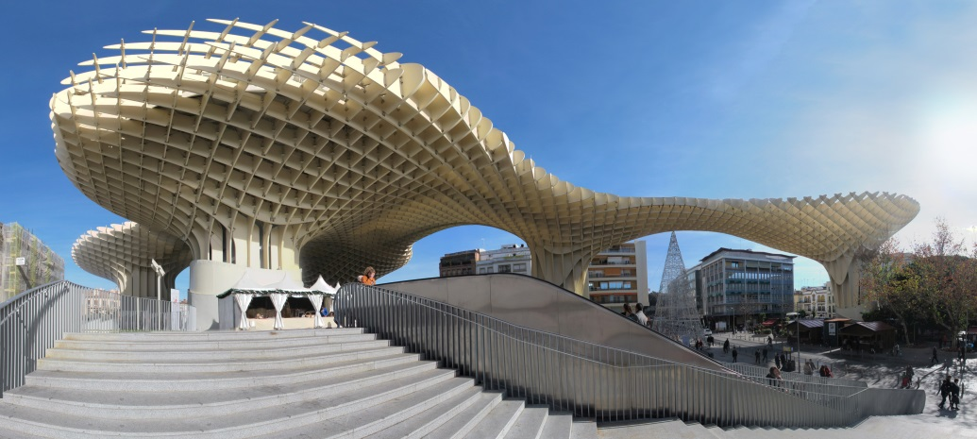
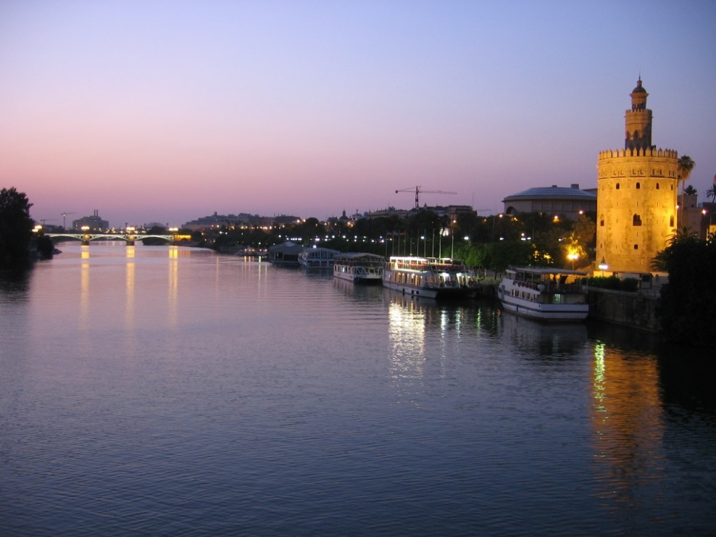
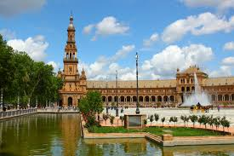
Sevilla
Notes:
Kdo byl v Seville?

Slide 23
Sevilla – participativní rozpočtování I.
opakující se roční proces
pravidla procesu stanovuje komunita
návrhy přichází přímo z komunity
organizován dobrovolníky

Slide 24
Sevilla – participativní rozpočtování II.
Participativní rozpočtování zde začalo v roce 2004.
Proces PB je zde organizován dobrovolníky. Ti po celém městě sbírají návrhy na projekty, které by se v rámci PB mohly realizovat a to jak od občanů, tak od místních organizací. Návrhy mohou občané podávat také přímo na radnici nebo v občanském centru. Poté, co jsou návrhy posbírány se v každé čtvrti konají tři veřejná shromáždění a lidé jsou pozváni, aby se jich zúčastnili.
První shromáždění informuje o procesu PB a schvalují se zde pravidla, kterými se proces PB bude v tomto roce řídit. Mluví se o předchozím rozpočtu, takže účastníci mají lepší informace o otázkách o nichž budou rozhodovat.

Slide 25
Sevilla – participativní rozpočtování III.
Na druhém shromáždění se volí návrhy, o kterých se bude rozhodovat na úrovni města za všechny městské části. Toto shromáždění také volí zástupce do rady, která bude o návrzích rozhodovat. V každé části se vybere pět návrhů, o kterých bude rada rozhodovat.
Na třetím shromáždění, které byly dále rozpracovány opět prezentovány před komunitou a předkládány ke schválení.
Tento proces se každý rok opakuje.
Zastupitelstvo každý rok určí částku, o které se bude prostřednictvím shromáždění rozhodovat.

Slide 26
Faktory úspěšnosti participativního rozpočtování
silná podpora procesu vedením města
občanská společnost
podporující politické prostředí
vyčlenění zdrojů
(4 faktory úspěšné aplikovatelnosti participativního rozpočtování podle The World Bank)

Slide 27
Omezení participativního rozpočtování I.
zaměření na specifické veřejné služby
chybějící dlouhodobý pohled
důraz na místní problémy
závislost na politické podpoře

Slide 28
Omezení participativního rozpočtování II.
Participativní rozpočtování se může zaměřovat jen na určité služby. Pro hodně účastníků procesu PB může být náročné zbývat se otázkami, které se týkají např. občanských práv, či komplexními sociálními službami. Spíše je mohou zajímat menší infrastrukturní projekty, které jsou pro ně lépe uchopitelné a je zde jasně vidět, čeho chtějí projektem dosáhnout. Může se stát, že určitá část účastníků procesu PB poté, co obdrží určité veřejné služby, už se dál do procesu PB nechce zapojovat.

Slide 29
Omezení participativního rozpočtování III.
Participativní rozpočtování nezdůrazňuje dlouhodobý pohled (i když v jeho praktické aplikaci může být obsažen) – dlouhodobé plánování. Může se stát, že účastníci procesu upřednostní krátkodobé hledisko při svém rozhodování, protože nemají dostatečné technické a analytické schopnosti…

Slide 30
Omezení participativního rozpočtování IV.
Při realizaci procesu mohou účastníci klást důraz na řešení lokálních záležitostí. Jejich problémy – např. vysoká nezaměstnanost, která způsobuje jejich vyloučení ze společnosti, však mohou mít řešení spíše na jiné úrovni – vyšší, mimo dosah komunity.

Slide 31
Omezení participativního rozpočtování V.
Účastníci procesu participativního rozpočtování mohou být do určité míry závislí na úřednících úřadu města a vláda tak může zůstat nejvýznamnějším hráčem celého procesu – může organizovat veřejná setkání, poskytuje informace, zaručuje, že se úředníci setkají s veřejností, zaručuje, že se určité projekty budou realizovat. PB se může stát manipulací veřejnosti – přes proces PB se mohou veřejné prostředky posílat do předem vybraných projektů.

Slide 32
Jiné formy zapojení občanů do rozpočtování – cíle I.
Je možné vymezit dva hlavní cíle, proč zahrnout obyvatele do rozhodování o rozpočtu:
informovat veřejnost o vládních rozhodnutích
vtáhnout veřejnost do tvorby vládních rozhodnutí

Slide 33
Jiné formy zapojení občanů do rozpočtování – cíle II.
Informovat veřejnost o vládních rozhodnutích. Např. proč vláda přistupuje k úsporám či jaké služby, v jakém rozsahu kvalitě si za dané prostředky může město dovolit.
Vtáhnout veřejnost do tvorby vládních rozhodnutí, aby občané i další zájmové skupiny vyjádřily své potřeby a priority a společně hledali, jak jich lze dosáhnout. Může v lidech podpořit schopnost hledat, které otázky jsou důležité pro celou komunitu. Informovat se a naslouchat jiným názorům. Zvažovat společenský zájem vedle svého individuálního. Obhajovat své názory a společně s dalšími lidmi se podílet na řešení problémů komunity.

Slide 34
Výsledky šetření v North Caroline I.
Kdo iniciuje zapojení občanů do rozpočtování?
Úředníci (72 %)
Zastupitelé – neformální zájem (62 %)
Iniciativa občanů (43 %)
Tradice s participací (32 %)
Požadavek zastupitelů (13 %)
Tlak zájmových skupin (13 %)
Jiné (17 %)

Slide 35
Výsledky šetření v North Caroline II.
S výsledky výzkumu, který provedla Maureen Berner ve městech a okresech Severní Karoliny je možné zvažovat paralely pro současnou situaci ve městech a obcích v ČR.
M. Berner se zabývala tím:
Jestli si manažeři myslí, že je nutné zahrnovat občany do rozpočtování?
Jaké jsou nejběžnější metody, které místní vlády používají, aby zahrnuly občany do rozhodování
Jestli si manažeři myslí, že jsou tyto metody efektivní a proč?
Jsou zde nějaké praktiky, postupy, které by manažeři chtěli doporučit jiným? Kdy je využili, nebo naopak kdy se jim vyhnuli?

Slide 36
Výsledky šetření v North Caroline III.
Kdo iniciuje zapojení občanů do rozpočtu? Z odpovědí vyplývá, že je zde významný vliv zastupitelů a jejich rozhodnutí, aby se občané do přípravy rozpočtu zapojili (vedle iniciativy ze strany úředníků).
Důvod proč se nesnaží občany do rozpočtování zapojit spatřují respondenti (úředníci města) zejména v nedostatku zájmu zastupitelů a v malém zájmu ze strany veřejnosti v minulosti. U malých měst jsou pak důležitým faktorem náročnost procesu zapojení veřejnosti - nedostatek času, lidských zdrojů či financí.

Slide 37
Výsledky šetření v North Caroline IV.
Pro zapojení veřejnosti města používají např. následující metody:
Veřejné projednávání rozpočtu
Možnost promluvit na pravidelných setkáních
Otevřená setkání, která město k rozpočtu pořádá (workshopy k rozpočtu)
Veřejná slyšení
Poradní komise složené z občanů
Návštěvy zaměstnanců města u místních sdružení občanů
Neformální setkávání zástupců města s občany – „setkání v kavárnách“
Internetové prezentace, informace zasílané emailem
Poštovní odpovědní obálky, telefonní dotazování ve vybraných domácnostech…
Notes:
Praxe u nás?

Slide 38
Výsledky šetření v North Caroline V.
Proč se nesnaží zapojit občany do rozhodování o rozpočtu?
Nedostatek zájmu ze strany zastupitelstva (57 %)
Malý zájem veřejnosti v minulosti (50 %)
Lidé se nechtějí zapojit (28 %)
Nedostatek času (20 %)
Nedostatek lidských zdrojů (19 %)
Nedostatek finančních zdrojů (8 %)
Příliš komplikovaný proces (7 %)
Nedostatek zájmu úředníků (7 %)

Slide 39
Výsledky šetření v North Caroline VI.
nejméně efektivní metoda: veřejné projednávání rozpočtu
nejvíce efektivní metoda: veřejné projednávání rozpočtu
na čem záleží: jaký je cíl, jakým způsobem, kdy

Slide 40
Výsledky šetření v North Caroline VII.
Z odpovědí respondentů vyplynulo, že jako nejméně efektivní formu komunikace vnímají veřejné projednávání rozpočtu. Stejně tak ale veřejné projednávání vnímají jako nejvíce efektivní formu zapojení občanů.
Záleží na tom, v jaké fázi rozpočtového procesu se veřejná projednávání odehrají.
Pokud se uskuteční až na konci rozpočtového procesu, kdy je projednáván finální rozpočet a obvykle pak následuje i jeho schválení, pak veřejné projednávání není efektivním nástrojem pro zapojení občanů. Odehrává se příliš pozdě, takže už není možné rozpočet opravdu změnit. Taková veřejná projednávání se pak mohou stát jen místem, kde místní organizace prosí o peníze.

Slide 41
Výsledky šetření v North Caroline VIII.
Naopak veřejná projednávání jsou vnímána jako efektivní nástroj k zapojení občanů, pokud se odehrávají hned na začátku rozpočtového procesu a jsou dobře propagována – každý se pak může zapojit a podílet se na hledání řešení místních problémů. Taková veřejná projednávání rozpočtu se zaměřují spíše na potřeby obyvatel a zájmových skupin. Respondenti také dobře hodnotili, pokud se veřejná projednání v průběhu rozpočtového procesu několikrát opakovala – nejednalo se o jediný kontakt s veřejností, ale spíš o vytvoření prostoru pro dialog.
Veřejná projednávání nebyla hodnocena jako efektivní pokud cílem samosprávy je občany pouze o rozpočtu informovat. Pak je vhodnější využít jiné formy (např. internetové prezentace, inzeráty v místním tisku).
Z odpovědí také vyplynulo, že nejde ani tak o metodu, která by byla účinná nejvíce, ale záleží na cíli použití konkrétní metody/nástroje. Proč? Čeho chce město docílit? A na konkrétním způsobu použití. Veřejná setkání jsou pak efektivní pokud je cílem města zapojit veřejnost do rozhodování o rozpočtu. Důležité je pak již zmíněné načasování – dělat věci včas (v úvodních fázích rozpočtového procesu).

Slide 42
Participativní rozpočet - Česko
Praha 7 – vyčleněna část rozpočtu k rozhodnutí občanů
rok 2014: 1 mil. Kč (celkový výdaje Prahy 7 jsou cca 360 mil. Kč)
návrhy, hlasování v listopadu 2014 (62 platných hlasů)
jinak forma v Česku téměř neznámá, přestože účast veřejnosti na správě věcí veřejných je na poměrně vysoké výši
kampaň za participativní rozpočet v Praze (směřovaná na komunální volby 2014), zmínky i v jiných městech

Slide 43
Participativní rozpočet – Praha 7
66 občanů, 62 platných hlasů
únor: rozhodnutí zastupitelstva
červen-září: posílání návrhů
září: vybráno 7 projektů, o kterých se bude hlasovat
listopad: hlasování
poučení pro příště: nutno hledat efektivnější způsob pro zapojení občanů

Slide 44
Participativní rozpočet – Praha 7 - výsledky
1. Vybudování sportovního hřiště v dolních Holešovicích – 40 hlasů
2. Revitalizace okolí mostu Barikádníků – 10 hlasů
3.-4. Obnova a doplnění odpadkových košů – 4 hlasy
3.-4. Rekonstrukce chodníků v ulici Letohradská – 4 hlasy
5. Vybudování nového hřiště pro seniory v horní části Letné – 3 hlasy
6. Vybudování kavárny u metra Vltavská – 1 hlas
7. Vybudování basketbalového koše pro děti – 0 hlasů

Slide 45
Participativní rozpočet - Slovensko
Bratislava – Nové Mesto – vyčleněna část rozpočtu k rozhodnutí občanů
rok 2014: 20 000 € (cca 540 tis. Kč)
Banská Bystrica

Slide 46
Základní bariéry k zapojení občanů I.
rozpočet jako tlustý, nudný dokument
rozpočet jako byrokratická zbytečnost
rozpočet jen vnitřní proces organizace
občané nevnímají svou účast při přípravě jako smysluplnou
snaha minimalizovat vstupy od občanů do přípravy
rozpočet strukturován podle vstupů
rozpočet používán k řízení chodu úřadu, ne k informování
nedůvěra občanů k vládě

Slide 47
Základní bariéry k zapojení občanů II.
Pokud se veřejnost – občané a zájmové skupiny mají o rozpočet zajímat, měl by to být srozumitelný dokument. Těžko lez očekávat, že se budete zabývat něčím, čemu nerozumíte.
Frank Benest formuloval ve své knize Marketing Your Budget následující bariéry srozumitelnosti rozpočtu. Výčet těchto barier může být dobrým odrazovým můstek pro to, jak připravit rozpočet jako srozumitelný dokument zajímavý pro čtenáře:

Slide 48
Základní bariéry k zapojení občanů III.
Rozpočet jako tlustý, nudný dokument. Při zpracování rozpočtu je často používán účetní jazyk, který může být obtížně srozumitelný a příliš „suchý“. Čísla jsou obvykle ohromná (nepředstavitelná) a obtížně uchopitelná. Často požadovaná úroveň služeb vychází z nějakého historického kontextu, který již není dál vysvětlován, zdůvodňován.
Rozpočet jako byrokratická zbytečnost – Občan se na rozpočet často dívají jako na byrokratickou zbytečnost. Není vnímán jako něco, co je spojené s jejich vlastními zájmy, potřebami, snahami.
Rozpočet jen vnitřní proces organizace – místní úředníci se na rozpočet a jeho přípravu někdy dívají jako na vnitřní proces organizace.
Občané nevnímají svou účast při přípravě jako smysluplnou – nevidí, že by při přípravě rozpočtu mohli hrát smysluplnou roli.

Slide 49
Základní bariéry k zapojení občanů IV.
Snaha minimalizovat vstupy od občanů do přípravy - rozpočtový proces je tak náročný na čas a tak nákladný, že jak zastupitelé, tak úředníci se snaží co možná zmenšit úsilí, které je mu věnováno. Např. použitím počítačového zpracování rozpočtu – často položkového a minimalizováním vstupů od občanů.
Rozpočet strukturován podle vstupů, podle oddělení a podle funkcí vynakládaných prostředků. Chybí v něm pak provázání na poslání, cíle, výsledky, které jsou důležité pro občany.
Rozpočet používán k řízení chodu úřadu, ne k informování veřejnosti o jeho vývoji.
Nedůvěra občanů k vládě – někdy občané nevnímají, že by je vláda chtěla zapojit smysluplný způsobem.

Slide 50
Srozumitelný rozpočet I.
Průvodce rozpočtováním
Úvodní slovo
Vize, hodnoty a cíle komunity
Struktura rozpočtu napříč organizační strukturou
Doplnění rozpočtu o ukazatele výkonu
Srovnávací či vysvětlující data, grafy, grafiky

Slide 51
Srozumitelný rozpočet II.
Jakými způsoby je možné reagovat na bariéry srozumitelnosti rozpočtu? Jak učinit rozpočet srozumitelnější pro občany?
Některá města zpracovávají „průvodce rozpočtu“ – ten jednak může vysvětlit a informovat o rozpočtovém procesu v daném městě, struktuře rozpočtu – typech příjmů a výdajů a faktorech, které ovlivňují jejich vývoj, ale může také vysvětlovat přístup města k řešení jeho problémů zdůvodňovat volby zastupitelstva a jejich promítnutí v rozpočtu města. Může vztáhnout rozpočtové informace k cílům a prioritám města.
Místo „průvodce rozpočtem“ některá města využívají k informování občanů inzerátů v místním tisku – ty mohou popisovat před jakými výzvami rozpočtu teď město stojí nebo může obsahovat přehled služeb, které město poskytuje – popis služby, informace o jejím financování, jaké jsou trendy a skutečnosti, které ovlivňují poskytování těchto služeb.

Slide 52
Srozumitelný rozpočet III.
Samotný rozpočtový dokument může být přiblížen občanům např. následujícími způsoby:
Rozpočet je otevřen „Úvodním slovem“ starosty (u amerických měst ho zpracovává vedoucí exekutivy, manažer města…)
Toto úvodní slovo je pak zaměřeno na veřejnost – občany, podnikatele, různé zájmové skupiny.
Udává celkové vyznění rozpočtu – tón, perspektivu hospodaření v daném roce. Úvodní slovo by mělo provázat návrh rozpočtu s hodnotami a zájmy občanů. Dát rozpočet do kontextu vnějších skutečností, které život ve městě a tedy i jeho hospodaření ovlivňují. Ovlivňují rozhodnutí o rozpočtu. Úvodní slovo může informovat o hlavních úspěších města v minulém roce (a jejich zobrazení v jeho hospodaření). Může tak uvést hlavní politická rozhodnutí, klíčové oblasti z pohledu občana – co ho zajímá – které služby budou např. kráceny a jejich zdůvodnění – k jakým „trade off“ v rozpočtu dochází. Úvodní slovo může obsahovat hlavní „vzkazy“ pro různé zájmové skupiny ve městě.

Slide 53
Srozumitelný rozpočet IV.
Formát rozpočtu i jeho obsah pak může být uzpůsoben zobrazení vizí, hodnot a cílů komunity. Údaje rozpočtu by k těmto cílům měly být vztaženy. Aby občané viděli, co je důležité pro jejich vládu. Prezentace rozpočtu ve vztahu k vizím a hodnotám komunity samozřejmě vyžaduje tyto hodnoty poznat – samospráva k tomu může využívat např. pořádání workshopů či dotazování občanů na jejich hodnoty, cíle, ale i obavy či strachy či naděje…
Struktura rozpočtu nemusí vycházet z organizační struktury. Může vycházet z programů nebo z oblastí poskytovaných služeb, které korespondují s rozvojovými prioritami (např. bezpečnost ve městě, kultura a život v komunitě…), kdy dochází k propojení práce různých odborů.
Doplnění rozpočtu o ukazatele výkonu. Ukazatele mohou vycházet buď z dat získaných úřadem při jeho činnosti, ale mohou vycházet i z průzkumů spokojenosti obyvatel.

Slide 54
Srozumitelný rozpočet V.
O jaké typy ukazatelů se pak může jednat:
Ukazatele vstupů (počet městských strážníků, výše platů úředníka, počet míst v mateřských školkách).
Ukazatele výstupu (output) – počet dokončených vyšetřování, počet půjčených knih, počet opravených km silnic)
Ukazatele produktivity – objem služeb vyprodukovaných za den, měsíc, hodinu… objem služby vyprodukovaný zaměstnancem (počet vyřízených žádostí za měsíc jedním zaměstnancem daného oddělení)
Ukazatele výsledku (outcome) – bezprostřední výsledky - čas odezvy na stížnost, rychlost dojezdu hasičů při požáru,…
- Konečné výsledky - počet chycených pachatelů trestných činů předvedených před soud, spokojenost občanů s parky, s bezpečností ve městě…

Slide 55
Srozumitelný rozpočet VI.
Srozumitelnost rozpočtu může zvýšit i doplnění textu rozpočtu srozumitelnými grafy, obrázky, mapami… dávají dokumentu hodnotu, smysl pro občany, ilustrují uváděné skutečnosti.
Při výběru grafu můžeme vycházet z toho, co občany opravdu zajímá (úroveň poplatků za poskytované služby, růst nákladů služeb poskytovaných městem, srovnání nákladů na služby s jinými obdobnými městy (benchmarkingové grafy)…). Zajímají občany problémy v určitých oblastech? – Znečištění ovzduší ve městě, nedostatek volných bytů, počet krádeží, počet míst v mateřských školkách… data v grafech by pak měla být vztažena k těmto tématům.

Slide 56
Grafy v rozpočtu I.
Několik klíčových srovnání
Jednoduchost
Průvodní text
Dostatečně velké
Kreativní zobrazení

Slide 57
Grafy v rozpočtu II.
Je dobré použít několik klíčových srovnání významných a smysluplných pro občany – např. složení průměrných výdajů domácností v daném místě – kolik připívají měsíčně do rozpočtu města? Jak jsou tyto prostředky vynakládány na různé oblasti?
Grafy by měly být jednoduché, srozumitelné. Dostatečně velké, aby byly čitelné a dobře se v nich orientovalo.
Grafy by měly být doplněny textovým vysvětlením – jasný a srozumitelný text o skutečnostech, které graf ilustruje.
Je dobré používat různá kreativní zobrazení, která zaujmou toho, kdo graf čte (samozřejmě při zachované srozumitelnosti).
Je vhodné používat grafy, které popisují trendy – vývoj daného jevu/skutečnosti v čase. Umožňuje to lépe pochopit jevy v souvislostech.
(mohou zobrazit náklady služeb v aktuálních či ve stálých cenách, úroveň služeb, poptávku po službě, indikátory výsledku…)

Slide 58
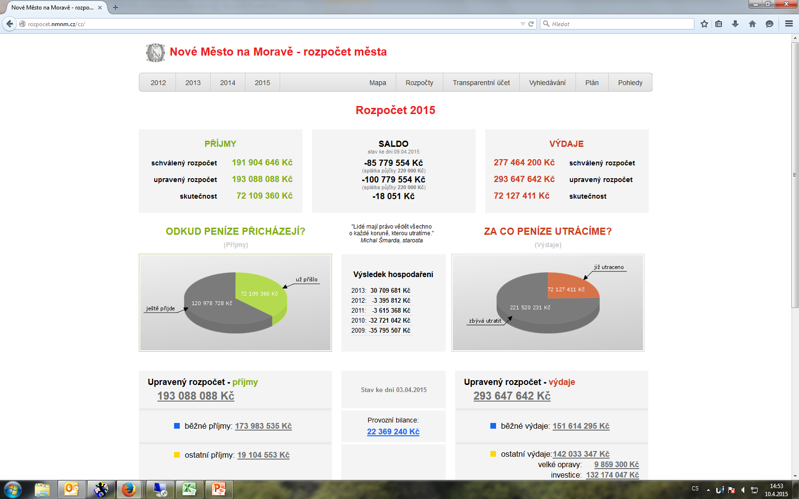
Ukázka I.

Slide 59
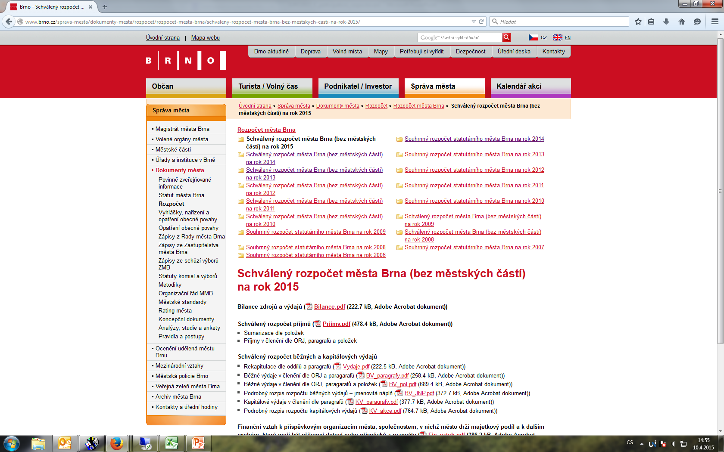
Ukázka II.

Slide 60
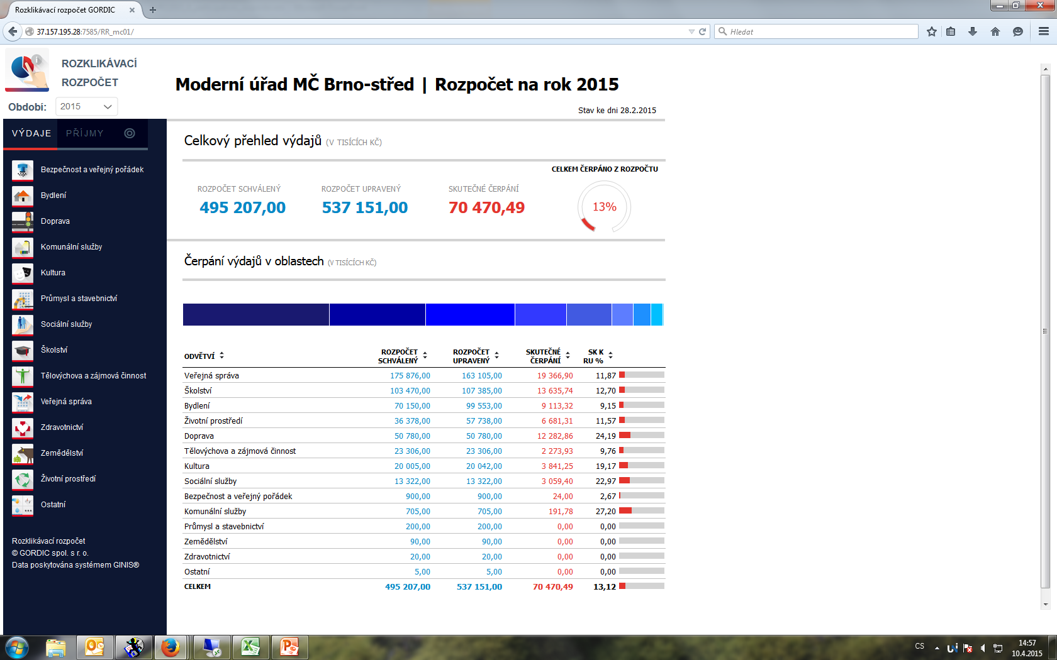
Ukázka III.

Slide 61
Shrnutí
participativní rozpočet
výhody a možnosti participativního rozpočtování
srozumitelný rozpočet

Slide 62
Zdroje
www.participativnirozpocet.cz
Participatory budgeting – Anwar Shan, The World Bank, 2007

Slide 63
Děkuji za pozornost!
Ing. Jiří Velinský
jiri.velinsky@econ.muni.cz

